Slide 1
11강. 스프링 MVC 기초
스프링 MVC 개요
스프링 MVC 구조 살펴보기
resources 폴더
Lecturer Kim Myoung-Ho
Nickname 블스
blogstudy@naver.com

Slide 2
11-1. 스프링 MVC 개요
지금 까지 스프링의 전반적이고 기본적인 내용에 대해서 살펴 보았습니다.
사실 스프링이 유명하게 된 계기는 아마도 웹 애플리케이션 제작에 적용되면서 웹 프레임워크로서 우수성이 인정되었기 때문일 것 입니다.
이제부터 웹 애플리케이션 제작을 위한 스프링 MVC에 대해서 하나씩 살펴보도록 합니다.
HandlerMapping
HandlerAdapter
client
DispatcherServlet
Controller
ModelAndView
View(JSP)
ViewResolver
스프링 MVC의 전체적인 동작

Slide 3
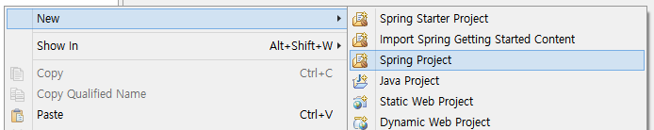
11-2. 스프링 MVC 구조 살펴보기
스프링 MVC의 전체적인 구조만 잘 정리를 해도, 스프링 MVC의 반 이상을 학습한 거라 생각하셔도 좋습니다. 그만큼 중요한 내용입니다.
우선 스프링 MVC 프로젝트를 이클립스에서 만들어 보고, 전체적인 구조를 익혀 봅니다. (spring_11_2_ex1_springex)
Spring Project 메뉴 진입

Slide 4
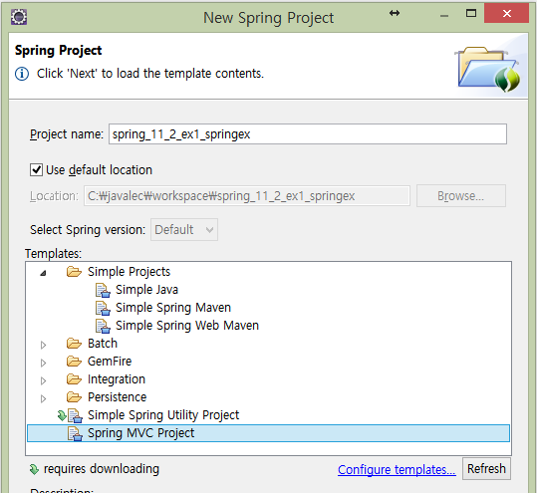
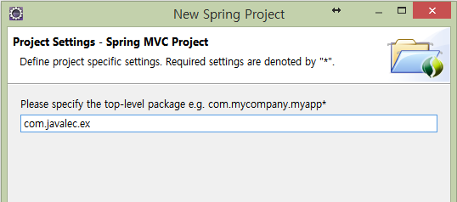
11-2. 스프링 MVC 구조 살펴보기
기본 패키지 설정
Project 이름 및 Spring MVC Project 설정

Slide 5
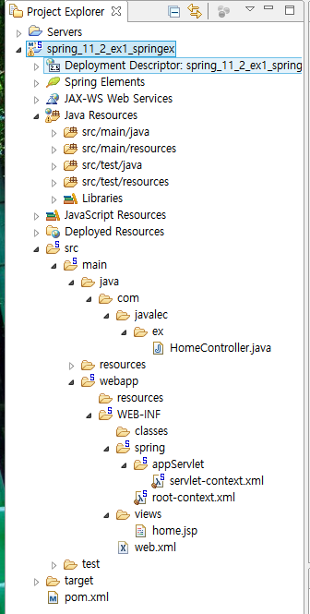
11-2. 스프링 MVC 구조 살펴보기
컨트롤러
Dispatcher에서 전달된 요청을 처리
뷰(.jsp)
servlet-context.xml
스프링 컨테이너 설정 파일
DispatcherServlet
클라이언트의 요청을 최초 받아
컨트롤러에게 전달
web.xml
1) DispatcherServlet 서블릿 맵핑
2) 스프링 설정 파일 위치 정의

Slide 6
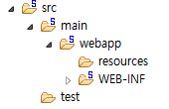
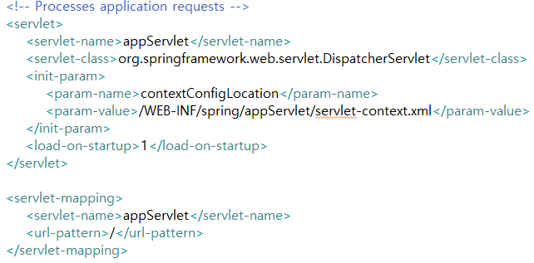
11-3. resources 폴더
webapp/resources 폴더에 대해서 살펴 봅니다. (spring_11_3_ex1_springex)
web.xml
spring_11_3_ex1_springex

Slide 7
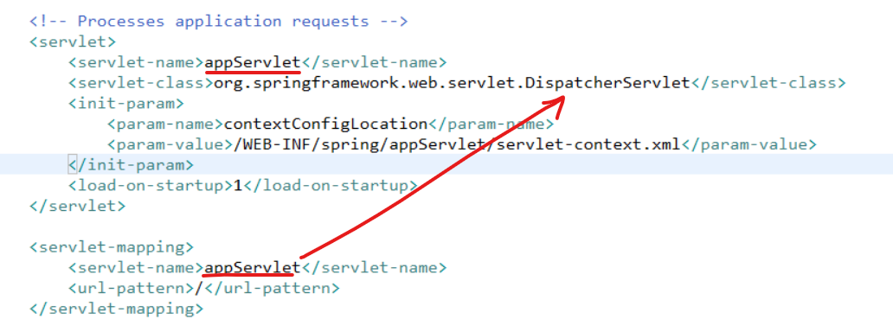
1. / url로 오면
2. name값이 일치하는 dispatchServlet로 보냄.
3. 그러면 알아서 dispatchservlet이 Controller로 보낸다
/webapp/WEB-INF/web.xml
appServlet 일치시킨다.
Url을 적어준다.

Slide 8
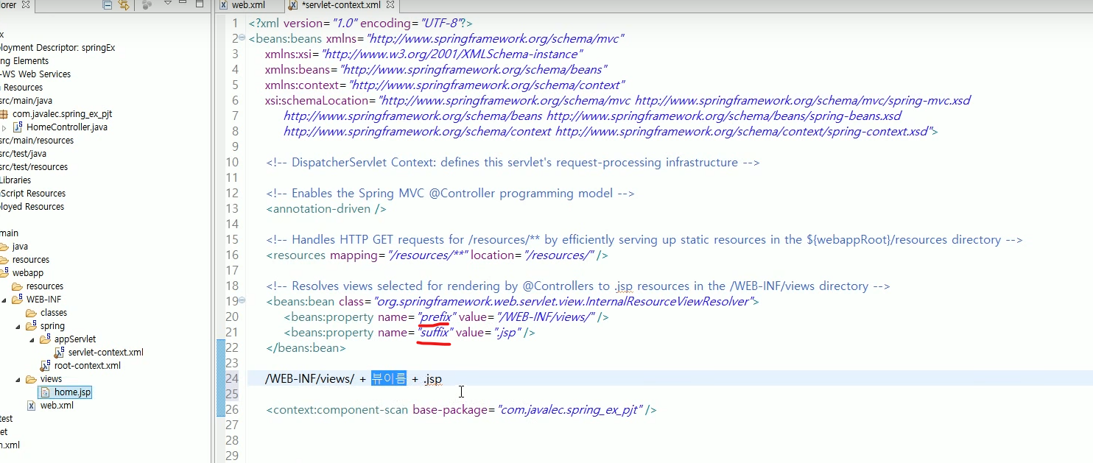

Slide 9
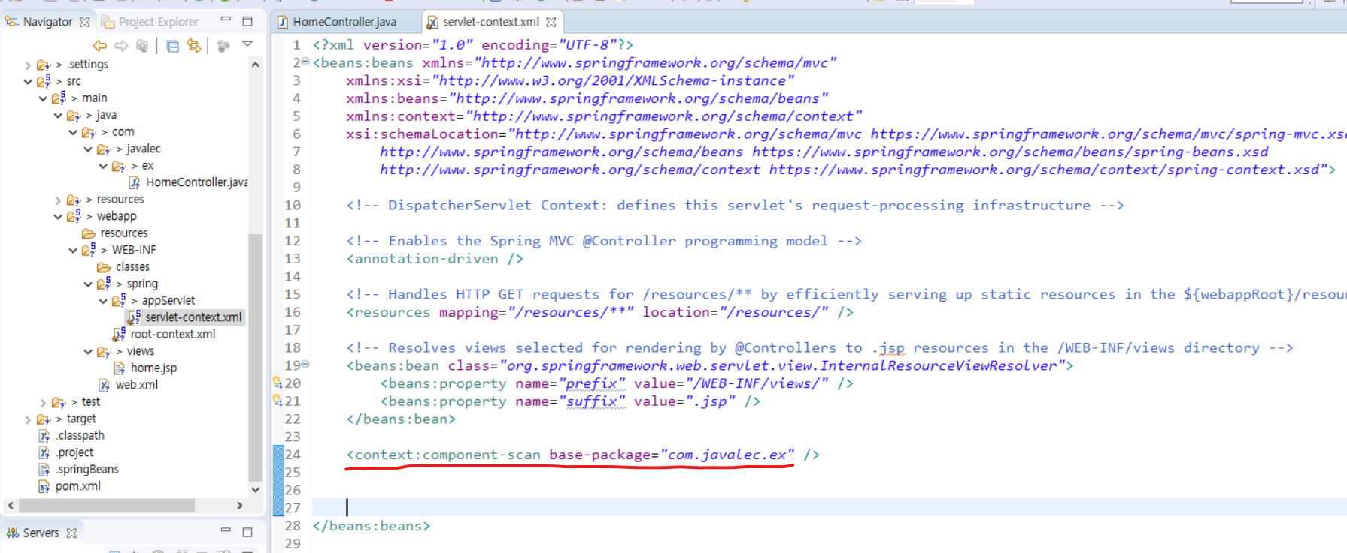
@controller를 만나면 컨트롤러로 인식함.

Slide 10
정리

Slide 11
web.xml에 </web-app> 자식에 추가, 한글 안깨지게하기, 구글링할것.
<filter>
<filter-name>encodingFilter</filter-name>
<filter-class>
org.springframework.web.filter.CharacterEncodingFilter
</filter-class>
<init-param>
<param-name>encoding</param-name>
<param-value>UTF-8</param-value>
</init-param>
<init-param>
<param-name>forceEncoding</param-name>
<param-value>true</param-value>
</init-param>
</filter>
</web-app>

Slide 12
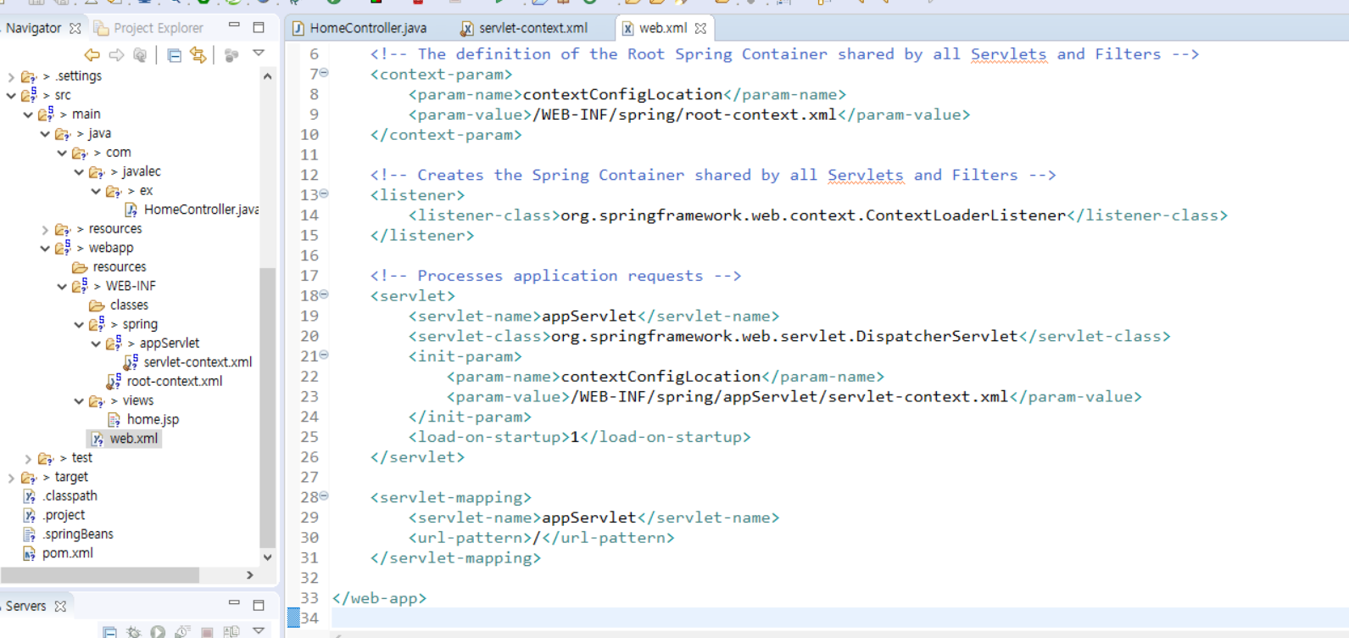
요청이 왔을때 컨트롤러를 만나면 서블릿 매핑/에 일치하는 네임 ->서블릿네임의
<param-value>/WEB-INF/spring/appServlet/servlet-context.xml</param-value>
때문에 파일을 찾음

Slide 13
저 패키지를 스캔함

Slide 14
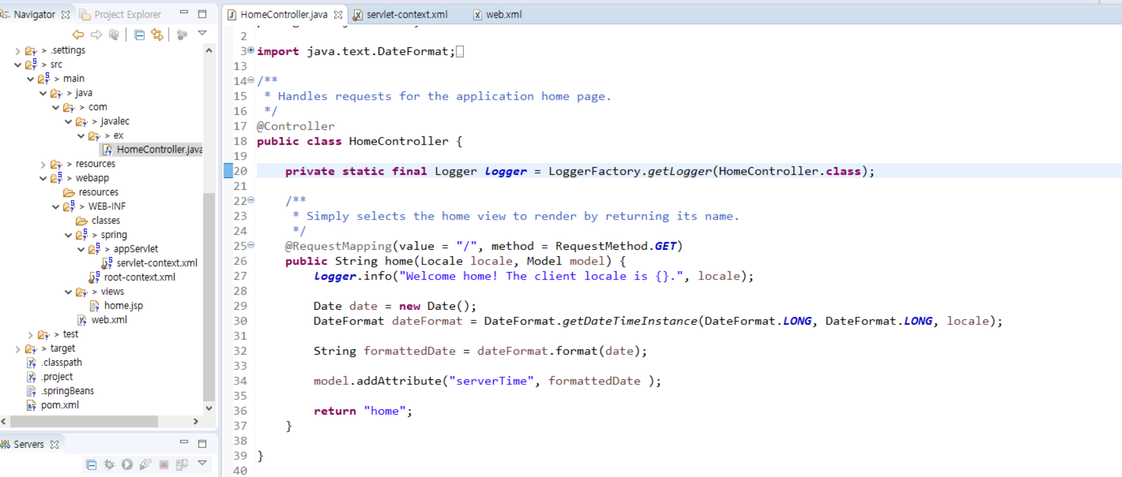
컨트롤러로 인식함. 톰캣으로 서버 시작해서 브라우저로 띄우면

Slide 15
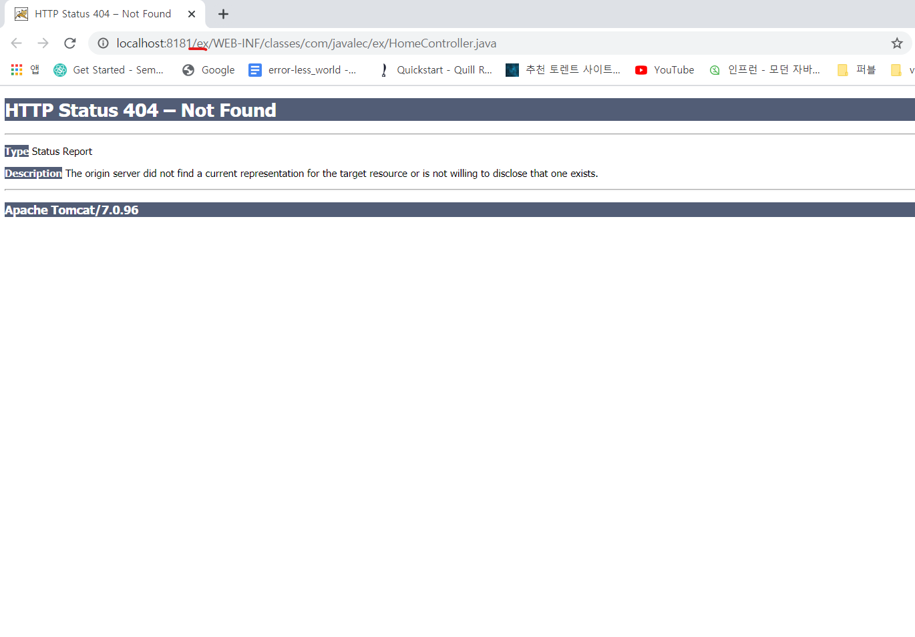
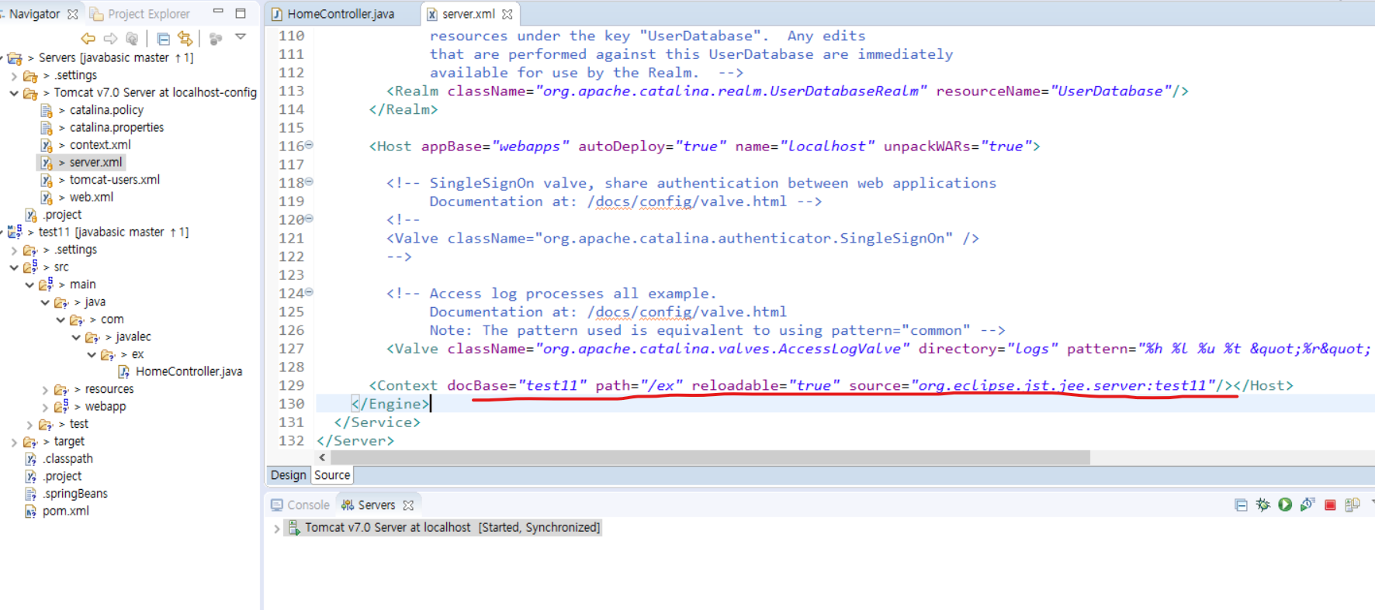
Localhost:8181은 톰캣에서 설정되어있음 localhost:8181/ex로 가는데 그 이유는 아래와같이
컨텍스트를 자동셋팅해준다.

Slide 16
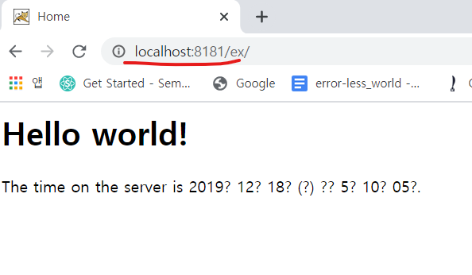
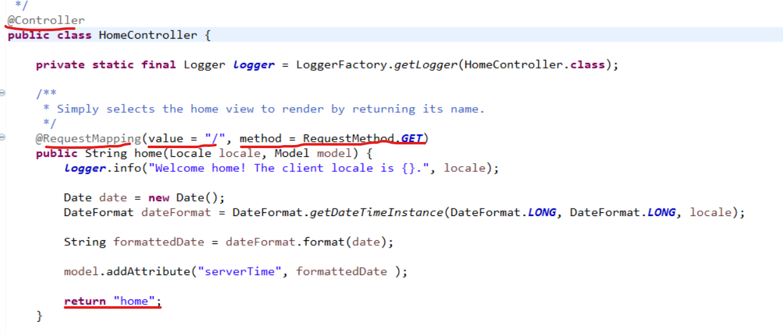
Servlet-context.xml 의 설정에 의해 /WEB-INF/views/경로에 있는 home.jsp를 리턴함

Slide 17
이미지 경로

Slide 18
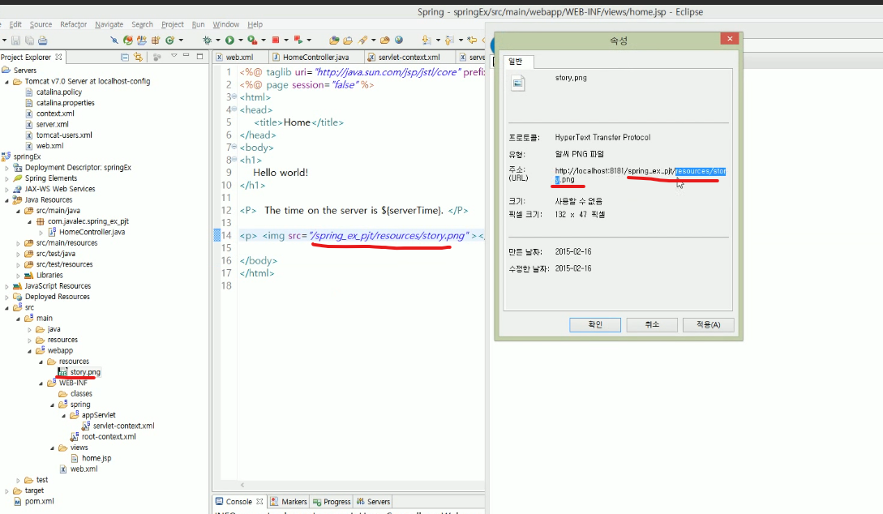
Webapp/resources/여기.jpg
<img src=“/ex/resources/여기.jpg>
Ex는 server.xml에 있는, url에 있는 context 명이다.
예시)

Slide 19
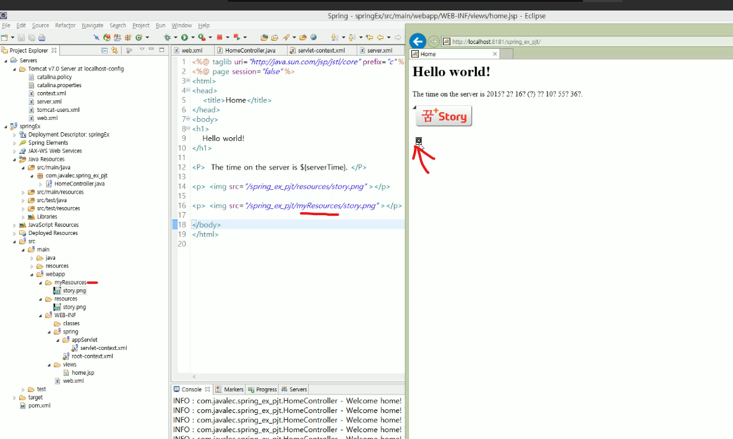
안뜨는 이유 및 흐름

Slide 20
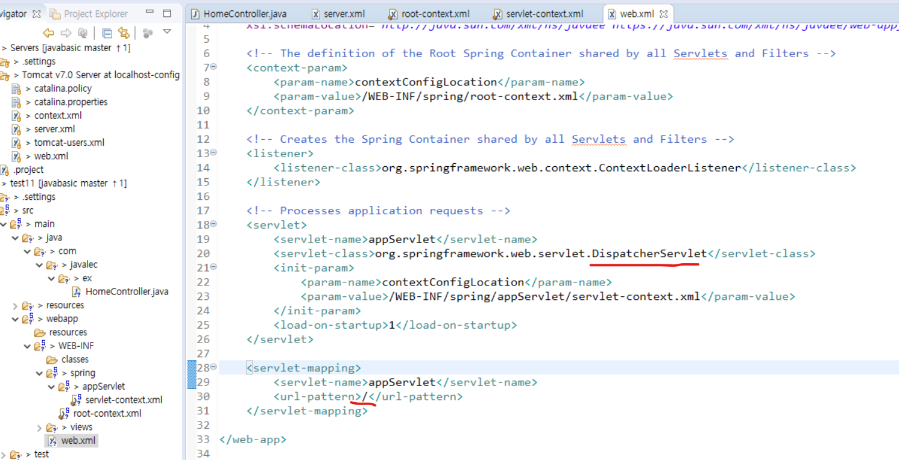
/ 경로로 오는것은 모두 DispatcherServlet이 잡으라고 설정되어있고,

Slide 21
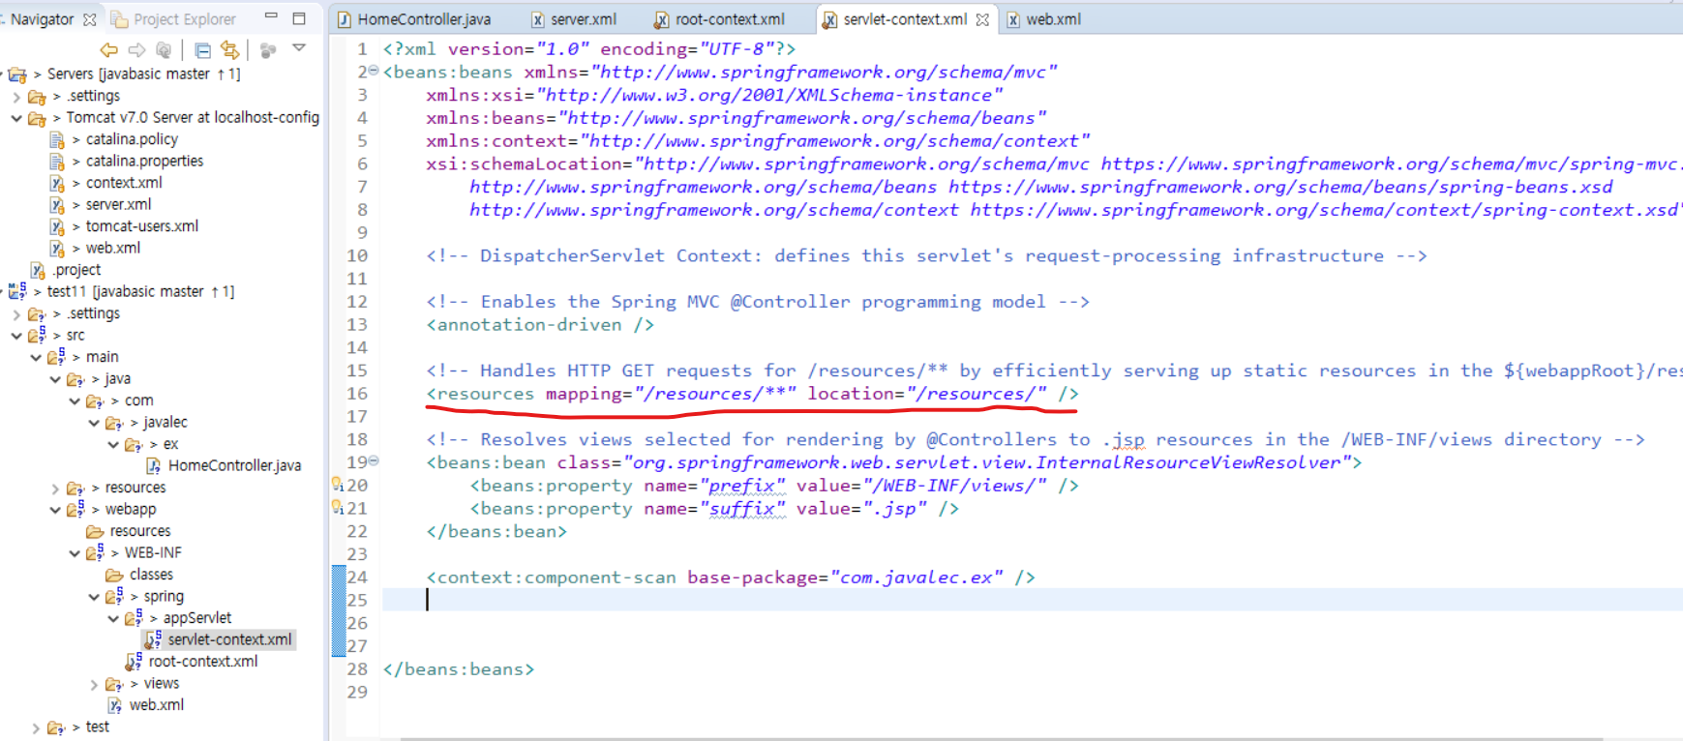
예외설정은 아래처럼 되어있다.(dispacher가 가로채지말고, location경로에서 찾아라 라는 의미)

Slide 22
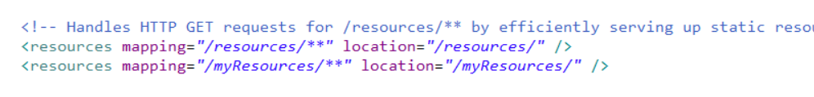
해결

